Slide 1
Урок 1. Наука биология
МАОУ СОШ «Финист» №30
г. Ростов-на-Дону

Slide 2
Наука биология
О чем? Когда? Для чего?

Slide 3
Биология
биос" - жизнь
логос" - учение
Биология – это учение о жизни, или наука о живой природе

Slide 4
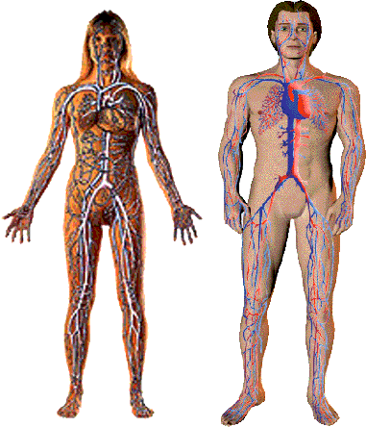
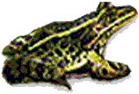
Разделы биологии
Биология
Ботаника
Зоология
Анатомия
Экология

Slide 5
Зоология – наука о животных
Что изучает зоология?
Многообразие животных
Их строение
Особенности поведения

Slide 6
Анатомия – наука о человеке
Что изучает анатомия?
Строение организма человека
Особенности жизнедеятельности человека
Сохранение и укрепление здоровья человека

Slide 7
Экология – наука о среде обитания
Что изучает экология?
Взаимоотношения живых организмов между собой и с окружающей средой

Slide 8
Сравнительная характеристика растений и животных
Признак сравнения | Растения | Животные
Питание
Рост
Движение
Дыхание (газообмен)
Строение клетки

Slide 9
Сравнительная характеристика растений и животных
Признак сравнения | Растения | Животные
Питание
Рост
Движение
Дыхание (газообмен)
Строение клетки

Slide 10
Сравнительная характеристика растений и животных
Признак сравнения | Растения | Животные
Питание | Образуют питательные вещества в процессе фотосинтеза | Питаются готовыми органическими веществами
Рост | Не ограничен | Большинство растут до определённого возраста

Slide 11
Сравнительная характеристика растений и животных
Признак сравнения | Растения | Животные
Движение | Малоподвиж-ны, большинство ведут прикреплён-ный образ жизни | Активно передвигают-ся, большинство имеют специальные органы для передвиже-ния

Slide 12
Сравнительная характеристика растений и животных
Признак сравнения | Растения | Животные
Дыхание (газообмен) | Вдыхают кислород, выдыхают углекислый газ. Способны к фотосинтезу. | Вдыхают кислород, выдыхают углекислый газ. Не способны к фотосинтезу.

Slide 13
Сравнительная характеристика растений и животных
Признак сравнения | Растения | Животные
Строение клетки | Оболочка состоит из клетчатки (целлюлозы), есть пластиды, обеспечивающие окраску листьев, плодов. | Наружный слой клетки тонкий, эластичный, пластиды отсутствуют.

Slide 14
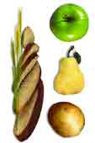
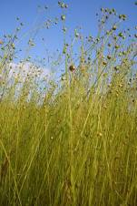
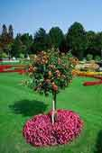
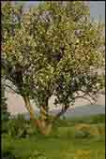
Использование растений человеком
Растения
Продукты питания
Сырье для промышленности
Лекарст
ва
Украшают города и дома
Влияют на окружающую среду

Slide 15
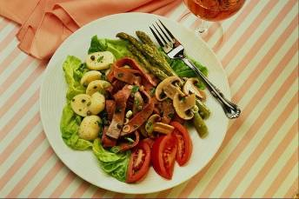
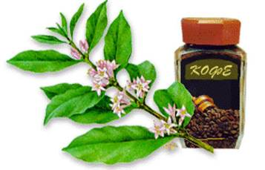
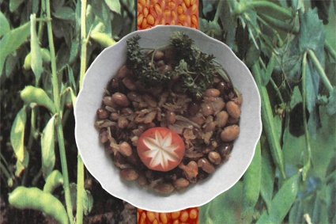
Продукты питания

Slide 16
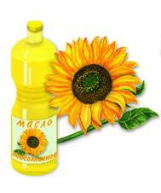
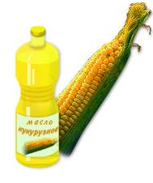
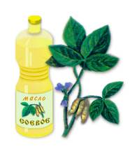
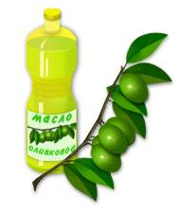
Растительное масло
Растительное масло
Подсолнечное масло
Кукурузное масло
Соевое масло
Оливковое масло

Slide 17
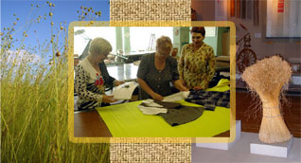
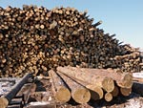
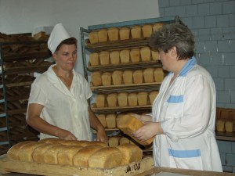
Сырьё для промышленности

Slide 18
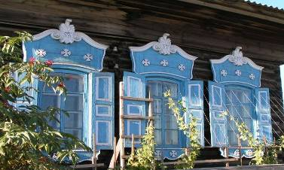
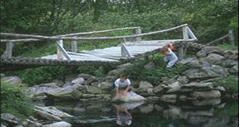
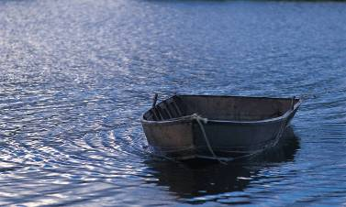
Строительные материалы

Slide 19
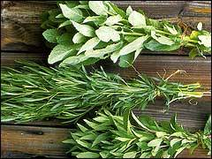
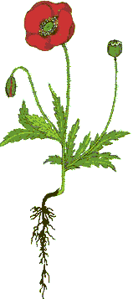
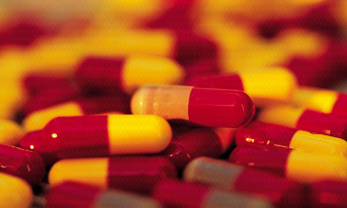
Лекарственные препараты

Slide 20
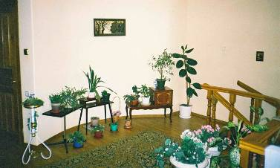
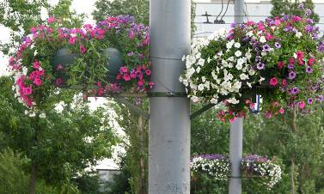
Растения-материал для дизайна

Slide 21
Влияние растений на окружающую среду

Slide 22
Ботаника – наука о растениях
Что изучает ботаника?
Многообразие растений
Строение
Жизнедеятельность растений

Slide 23
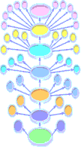
Разделы ботаники
Ботаника
Систематика
растений
Морфология растений
Анатомия растений
Эмбриоло
гия растений
Гео-
ботаника
Экология растений

Slide 24
Систематика растений
Систематика – это наука о классификации организмов

Slide 25
Морфология растений
М
Морфология – это наука о внешнем строении организмов.

Slide 26
Анатомия растений
Анатомия – это наука о внутреннем строении организмов

Slide 27
Эмбриология растений
Эмбриология – это наука о зародышевом развитии организма

Slide 28
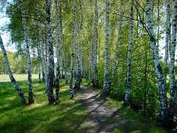
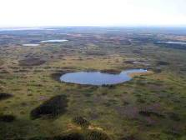
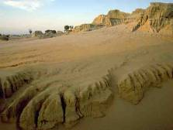
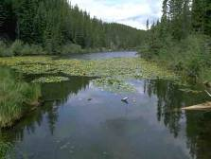
Геоботаника – это наука о распространении растений на Земле

Slide 29
Экология растений - это наука, изучающая их взаимоотношения с окружающей средой и с другими организмами

Slide 30
Домашнее задание
Учебник: стр.9-12,
РТ №1
Вот экология – модное слово, Раньше природа не знала такого, Банки, бутылки в кусты не бросали, В реку отходы и нефть не сливали.

